Slide 1

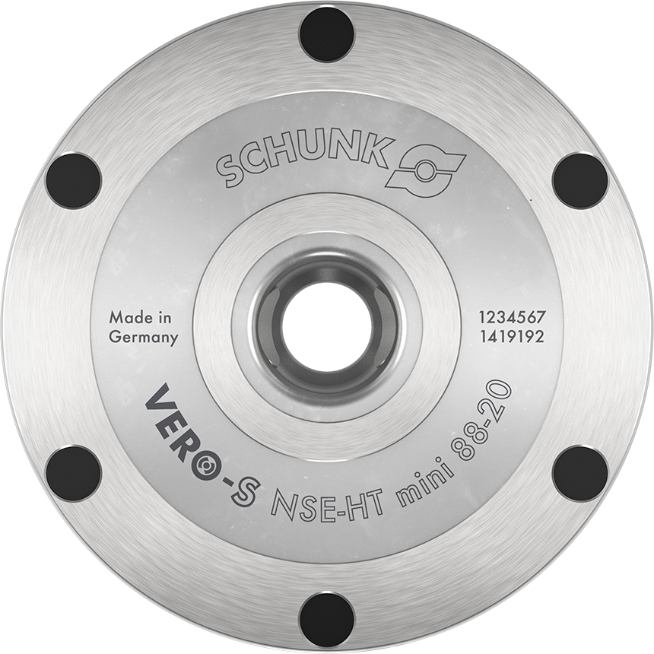
VERO-S NSE-HT mini
Das bewährte Nullpunktspannsystem I Hitzebeständig bis + 200 °C

Slide 2
VERO-S NSE-HT mini
Allgemeine Informationen
Geeignet für hohe Temperaturen
Gute Wärmeleitfähigkeit
Kein Abkühlen zum Entriegeln notwendig
Positionierung über Kurzkegel
Turbo im Standard integriert
Geringe Bauhöhe
Formschlüssige, selbsthemmende Verriegelung
Module rostfrei und komplett abgedichtet
Eine durchgängige Spannbolzengröße für alle NSE mini-Module
Alle Module können mit 6 bar Systemdruck betrieben werden
Geeignet zur Betätigung mit Edelgas

Slide 3
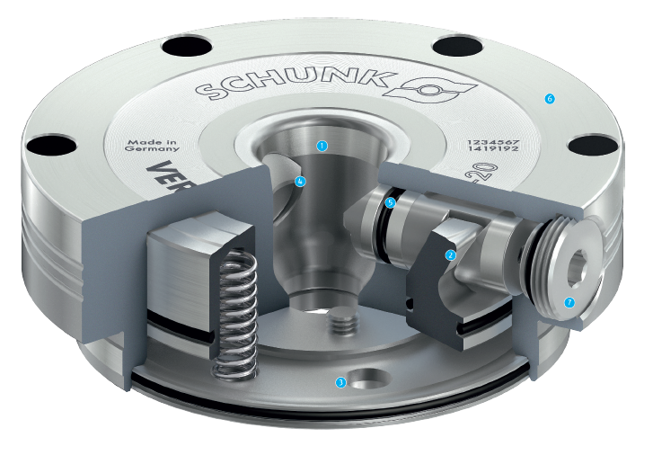
VERO-S NSE-HT mini
Funktionsschnittbild
Hochgenaue Kurzkegelzentrierung
Keilhakenantrieb
Turbo-Funktion
Große Flächen
Komplett abgedichtetes System
Große Planflächen
Verschlussschraube
1
2
6
3
1
4
4
5
5
6
2
7
7
3

Slide 4
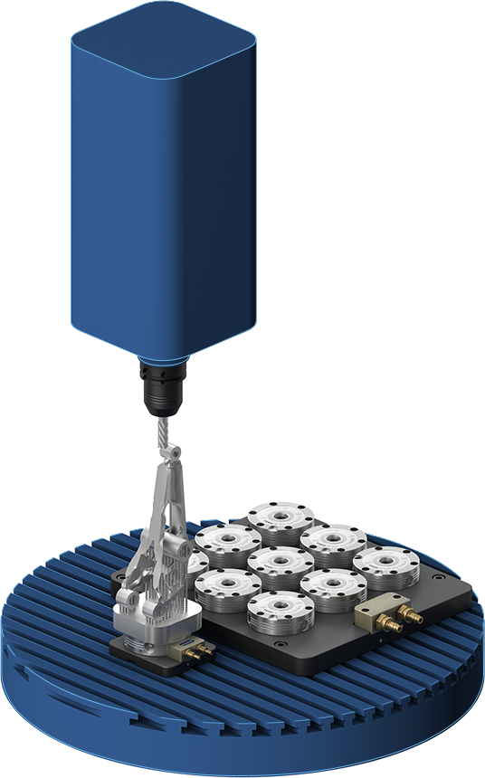
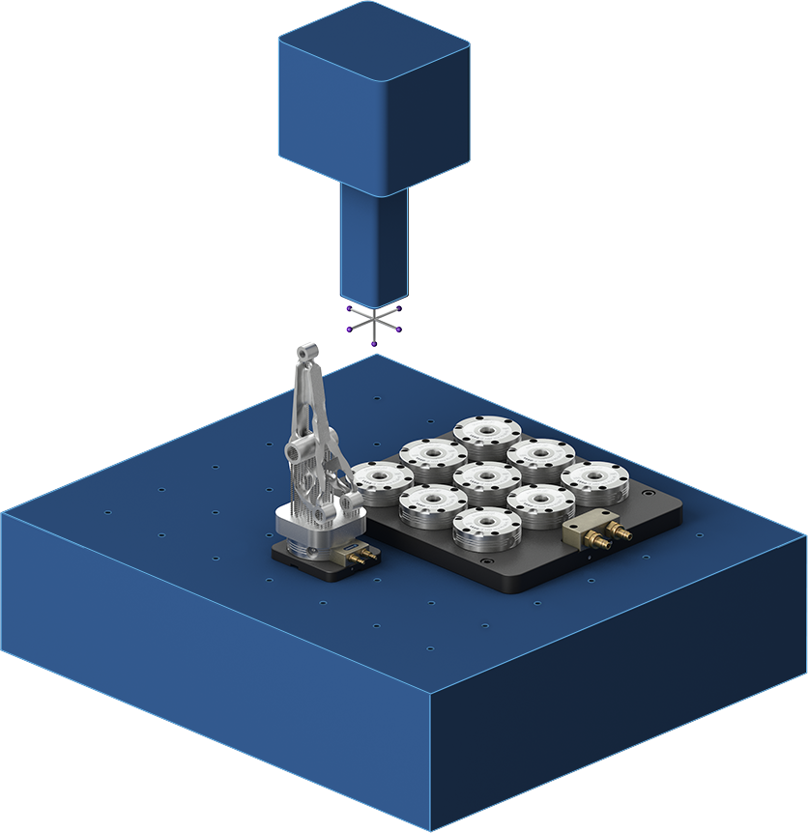
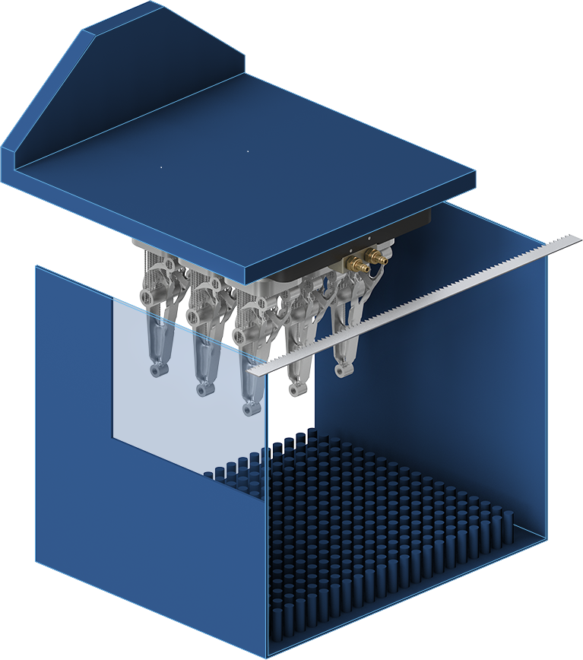
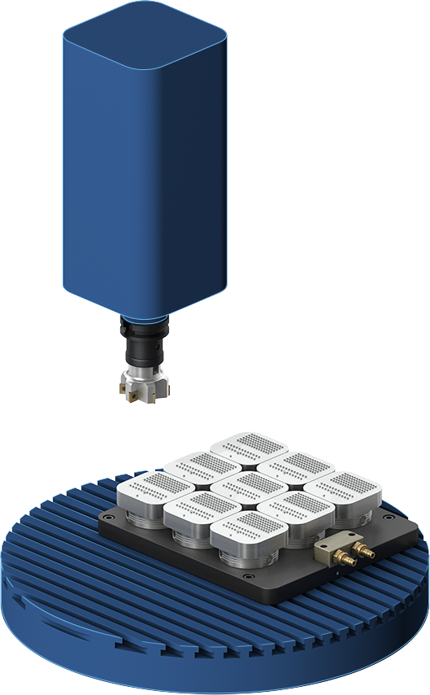
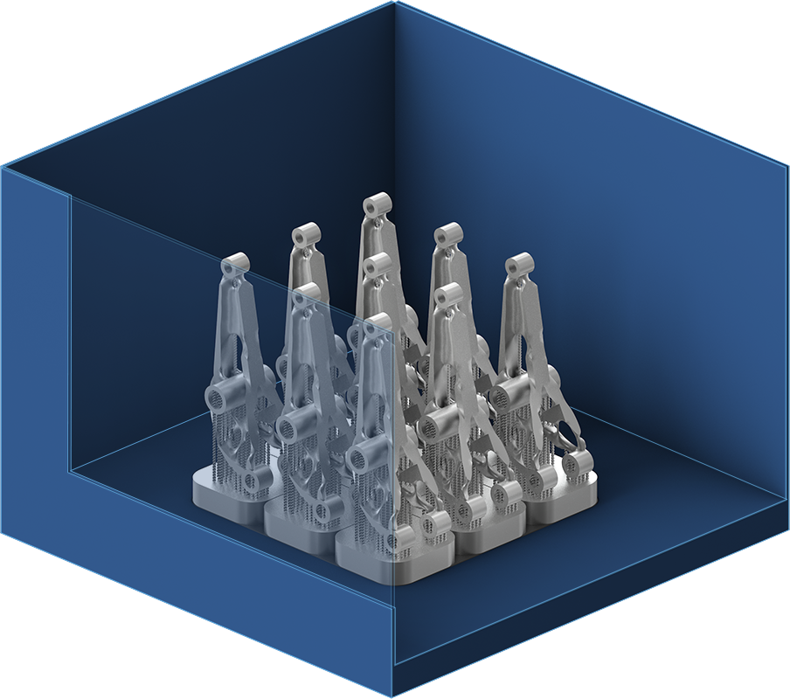
VERO-S NSE-HT mini
Monolithischer Fertigungsprozess
1. Additive fertigen
Werkstücke werden direkt auf die Substratplatte „gedruckt“. Spannmodule mit Verdrehsicherung ermöglichen die Verwendung von Inselsubstratplatten → 5-seitige Nachbearbeitung ermöglicht.
2. Zerspanen
Herstellen von Funktionsflächen und Passungen auf einer Fräsmaschine. Zum Spannen von Inselsubstraten kann die NSL mini 100-25-V1 verwendet werden.
3. Messen
Maßhaltigkeit des Werkstücks prüfen. Inselsubstratplatten können auf der NSL mini 100-25-V1 gespannt werden.
4. Trennen
Trennen der Werkstücke von den Substratplatten auf einer Bandsäge. Mit einer 9-fach NSE mini 90-25-V1 können alle Werkstücke auf einmal von den Substratplatten getrennt werden.
5. Zerspanen
Gemeinsames Überfräsen der Inselsubstratplatten auf einer 9-fach Sonderspannstation für nächsten Einsatz. Durch Überfräsen → optimale Höhengleichheit u. ideale Vorbereitung des nächsten Bauprozesses.

Slide 5

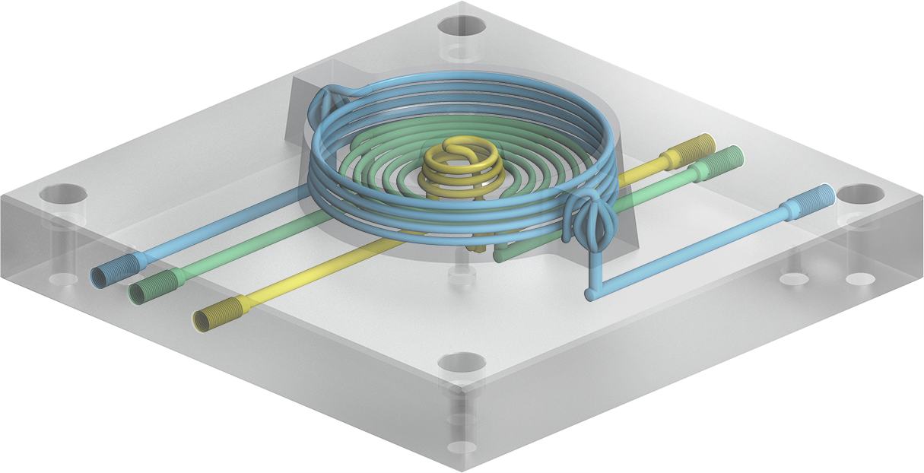
VERO-S NSE-HT mini
Hybride Werkstücke – das Beste aus beiden Welten
Weniger Kosten
Durch die konventionelle Fertigung simpler Werkstückanteile und die additive Herstellung komplexer Geometrien werden die Vorteile beider Technologien voll ausgeschöpft.
Optimale Kühlung
Die Kühlkanäle können in der additiven Fertigung besonders konturnah ausgeführt werden, optimal für den Spritzguss.
Mehr Produktivität
Abkühl- und Durchlaufzeiten können erheblich reduziert werden.

Slide 6
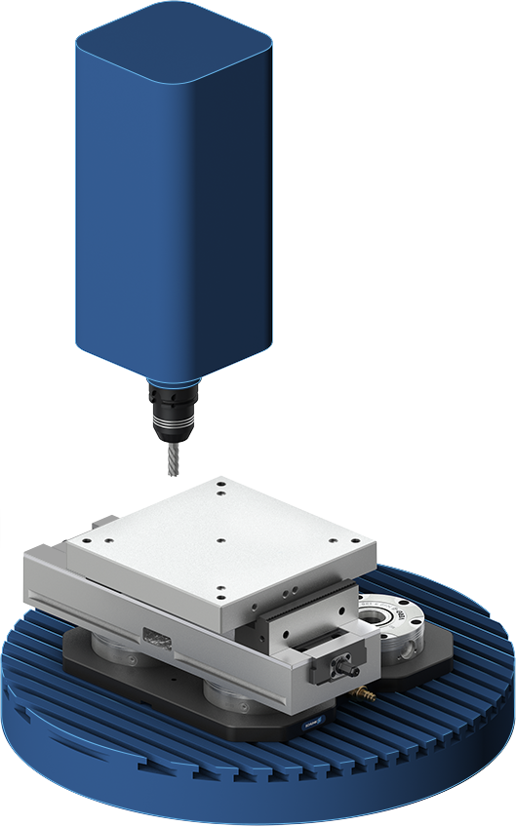
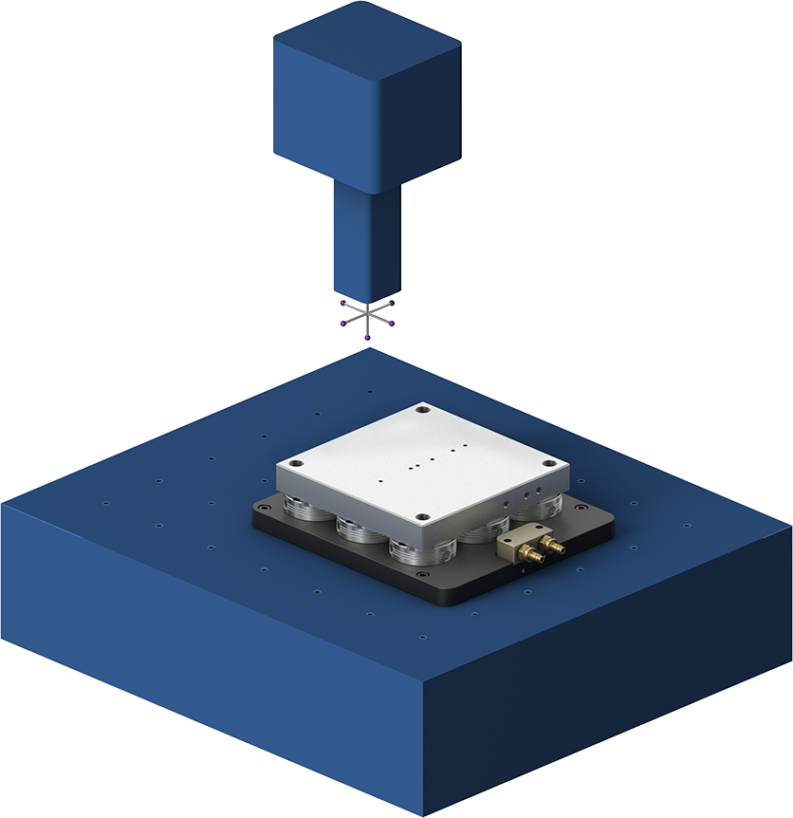
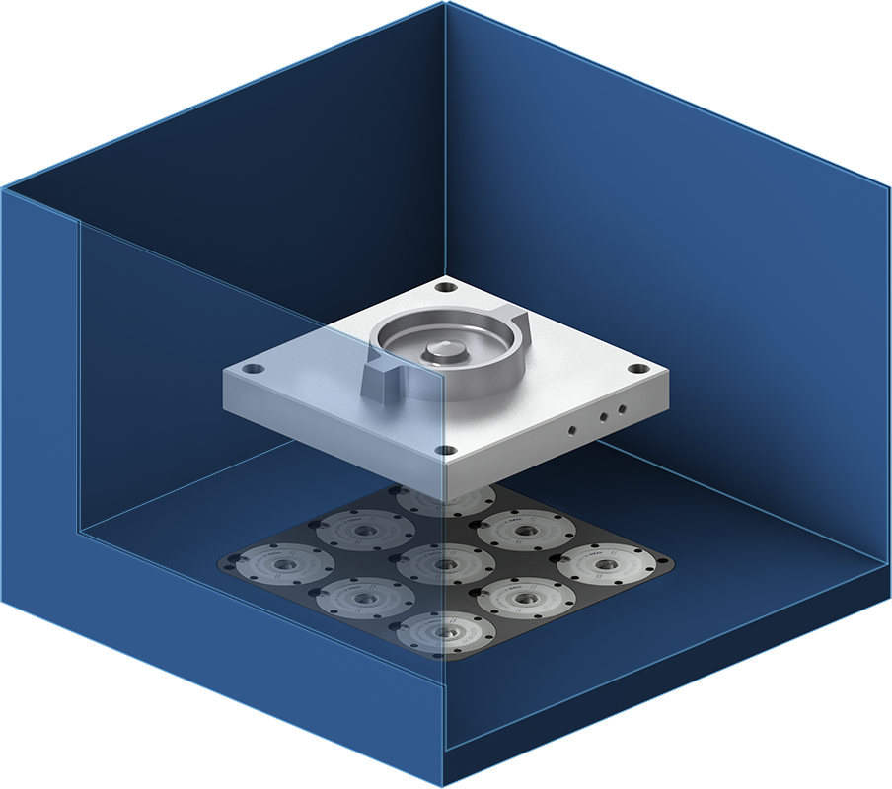
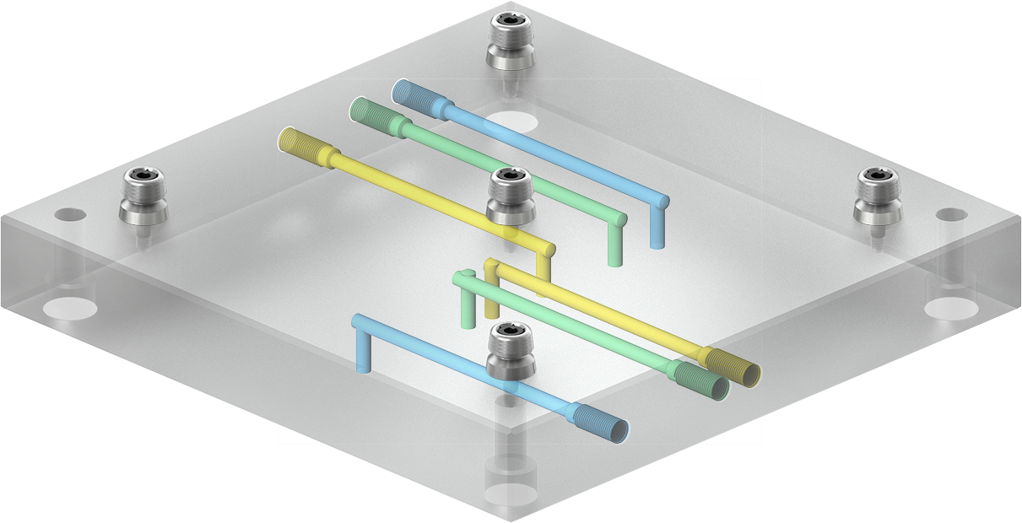
VERO-S NSE-HT mini
Hybrider Fertigungsprozess
1. Zerspanen & Montieren
Der Hybridrohling wird konventionell gefertigt, anschließend werden Spannbolzen direkt am Hybridrohling montiert. Mit einem A-Bolzen im Zentrum kann der thermische Nullpunkt ins Zentrum gelegt werden.
2. Messen
Hauptzeitparallele Versatzmessungen können prozesssicher mit Messmaschine durchgeführt werden. Die Versatzwerte können in der AM-Maschine übernommen werden. Zeitintensive Messprozesse, welche an die AM-Maschine geknüpft sind, entfallen.
3. Additiv fertigen
Der komplexe Teil des Werkstückes wird additiv auf den Hybridrohling „gedruckt“.

Slide 7
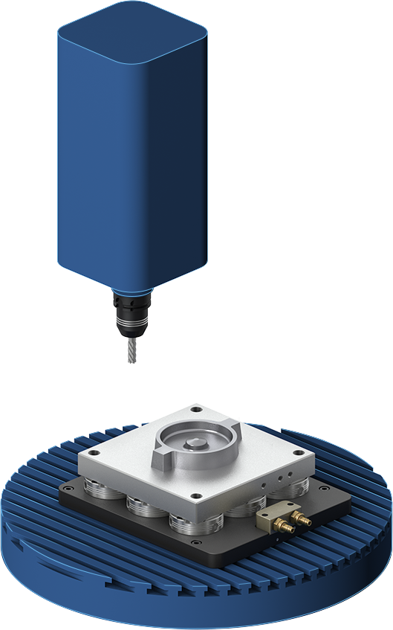
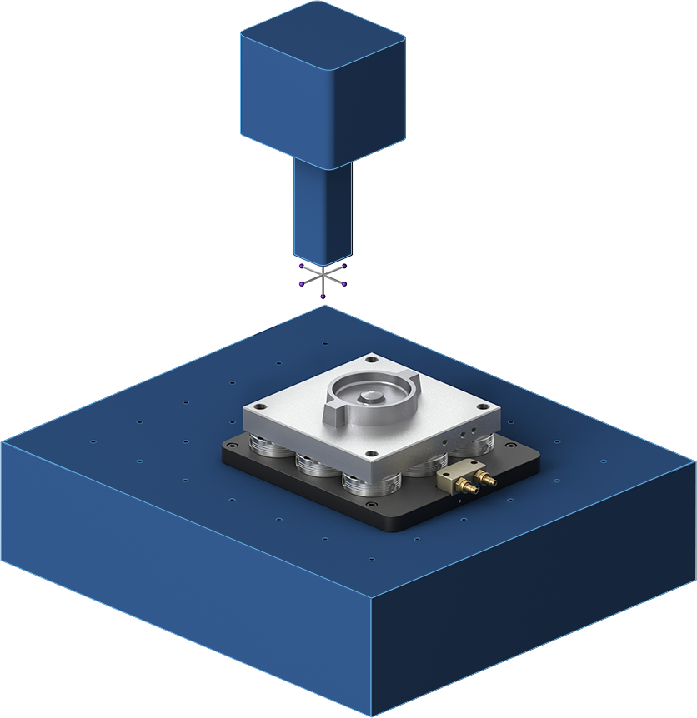
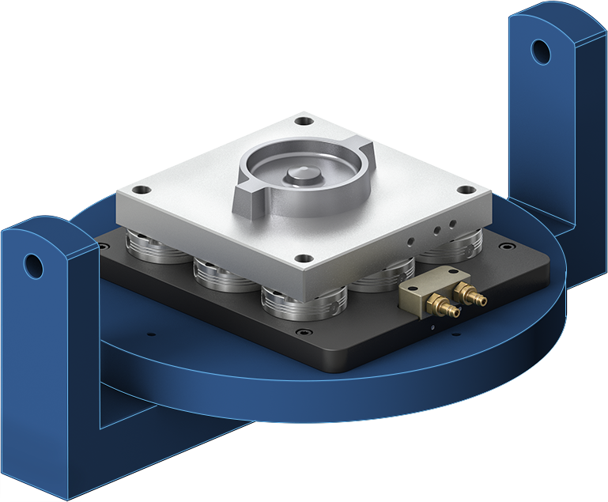
VERO-S NSE-HT mini
Hybrider Fertigungsprozess
4. Entpulvern
Kühlkanäle und Hinterschnitte werden auf einer Entpulverungsmaschine entpulvert.
5. Zerspanen
Schlichten der Oberfläche und Herstellen von Funktionsflächen.
6. Messen
Finales Vermessen des Werkstücks. Anschließend können die Spannbolzen demontiert werden. Das Werkstück ist fertig.

Slide 8
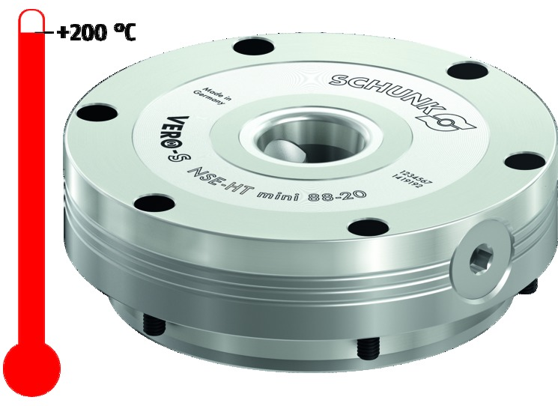
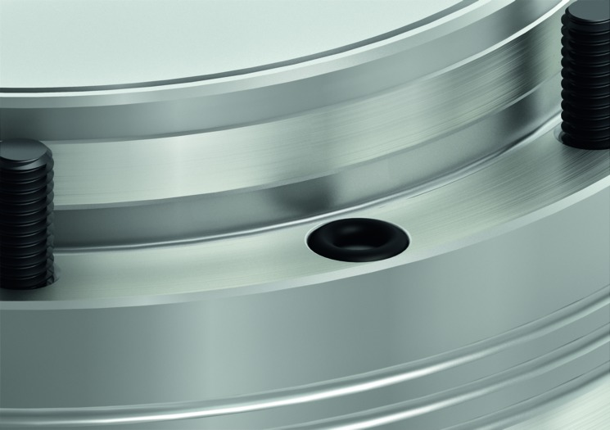
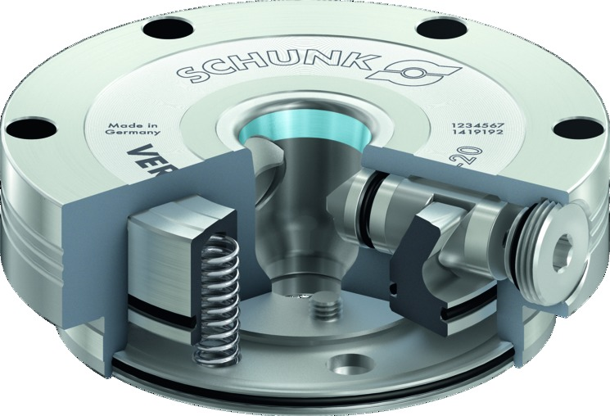
VERO-S-HT mini
Highlights
Hochtemperaturbeständig
Speziell für Anwendungen mit hohen Temperaturen. Reibungslose Betätigung des Moduls bis zur Betriebstemperatur von 200 °C ist gewährleistet. Vorteil: Modul kann ohne Zeitverlust – aufgrund des Abkühlvorgangs – direkt betätigt werden.
Ansteuerung des Nullpunktspannsystems
Ansteuerung des Moduls erfolgt über bodenseitige Luftanschlüsse. Es kann mit Edelgas betätigt werden, sodass im Bereich der Additivmaschinen keine separate Druckluftzuführung benötigt wird.
Zentrieren über Kurzkegel
Die genaue Kurzkegelzentrierung in Verbindung mit der formschlüssigen und selbsthemmenden Verriegelung zeichnen das SCHUNK Nullpunktspannsystem aus.

Slide 9
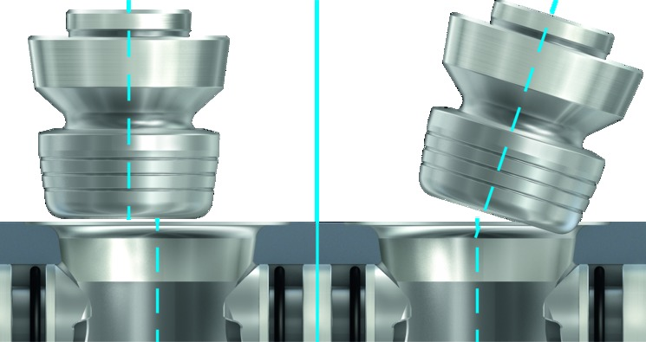
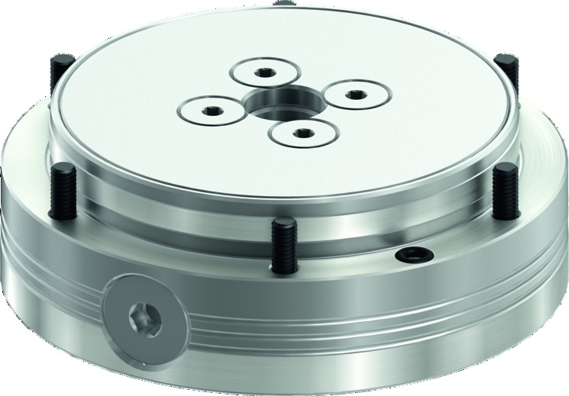
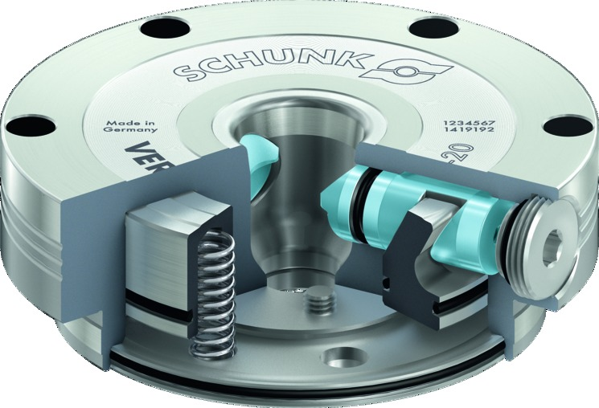
VERO-S-HT mini
Highlights
Verriegeln über Spannschieber
Große Kontaktflächen zwischen Spannschieber und Spannbolzen sorgen beim Verriegeln für eine geringe Flächenpressung. Dadurch ergibt sich eine lange Lebensdauer.
Einfacheres Fügen – höchste Bedienfreundlichkeit
Einführradien am Spannbolzen ermöglichen schnelles und sicheres Fügen auch bei Neigungswinkel und Mittenversatz. Vorteil: Höchste Bedienfreundlichkeit bei manueller und automatisierter Beladung.
Modul komplett abgedichtet
Der Verschlussdeckel am unteren Kolbenraum dichtet das System komplett ab. Vorteil: Kein Eindringen von Spänen, Staub und Kühlschmiermittel.

Slide 10
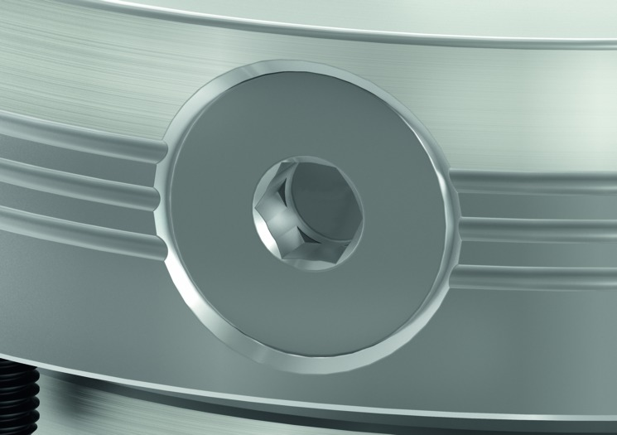
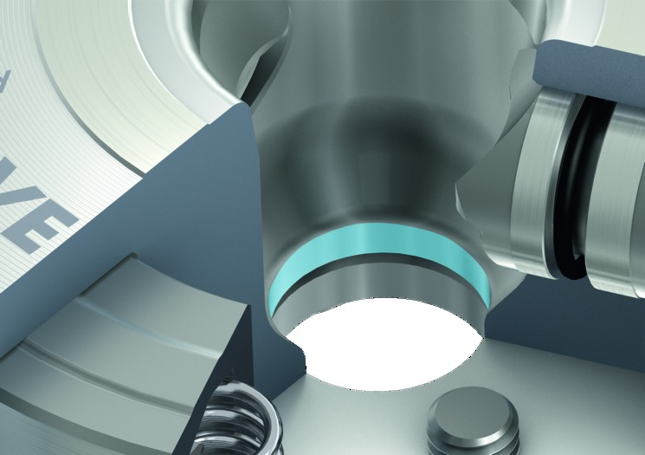
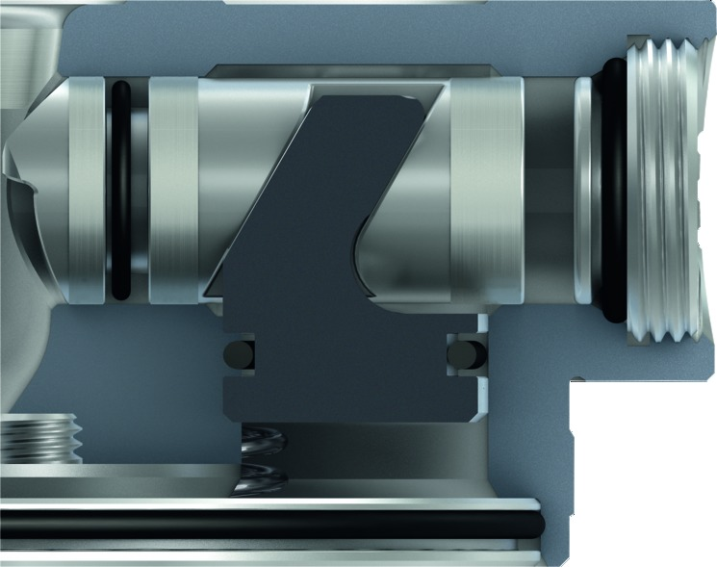
VERO-S-HT mini
Highlights
Spannschieberbohrung abgedichtet
Verschlussschraube an der Spannschieberbohrung dichtet das System komplett ab. Vorteil: Kein Eindringen des Metallpulvers, aber auch von Spänen, Staub oder Kühlschmiermitteln in anderen Anwendungen.
Ausrichtpassung im Körper
Eine Ø 12H7 Passung im Zentrum ermöglicht die Ausrichtung der Spannstation mittels Positionierelementen am Spannmodul. Spannstationen können flacher ausgeführt werden.
Keilhakenantrieb
Sorgt für eine maximale Kraft in jeder Stellung. Vorteil: Selbst wenn feines Metallpulver in die Schnittstelle gelangt, blockieren die Spannschieber nicht. Das Modul spannt zuverlässig.

Slide 11
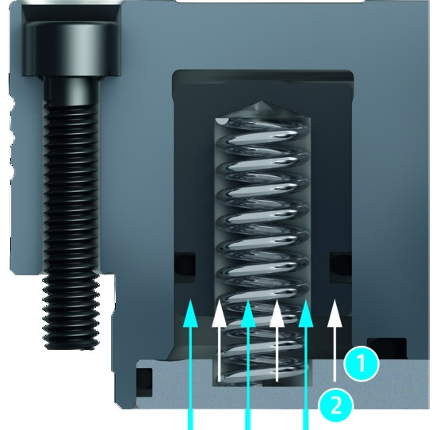
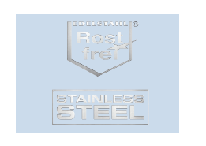
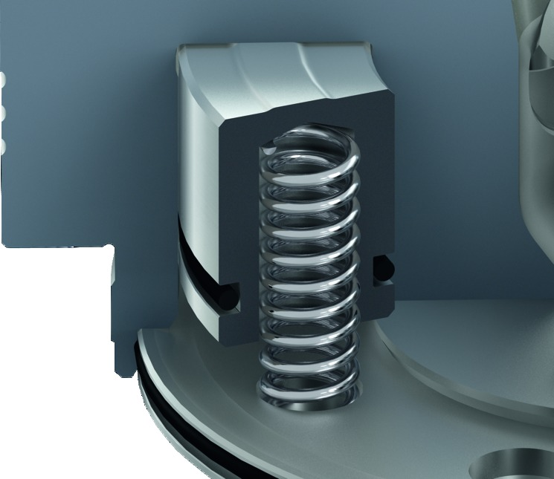
VERO-S-HT mini
Highlights
1
2
Integrierte Turbo-Funktion
Um Einzugskräfte zu erhöhen, wird das Modul beim Spannen zusätzl. mit Druckluft beaufschlagt. Durch die Turbo-Funktion erhöht sich die Einzugskraft gegenüber dem reinen Spannen über Federkraft bis um 400 % (max. 2.500 N).
Federkraft zusätzliche Kraft
Edelstahlausführung – lange Lebensdauer
Sämtliche Funktionsteile sind in gehärtetem, rostfreiem Stahl ausgeführt.
Korrosions- und hochtemp. Druckfedern
Für maximale Lebensdauer sind alle Betätigungsfedern dauerfest in Edelstahlausführung ausgelegt. Hochtemperaturbeständige Federn arbeiten auch bei dauernder Temperaturbelastung ohne Leistungseinbußen.
1
2

Slide 12
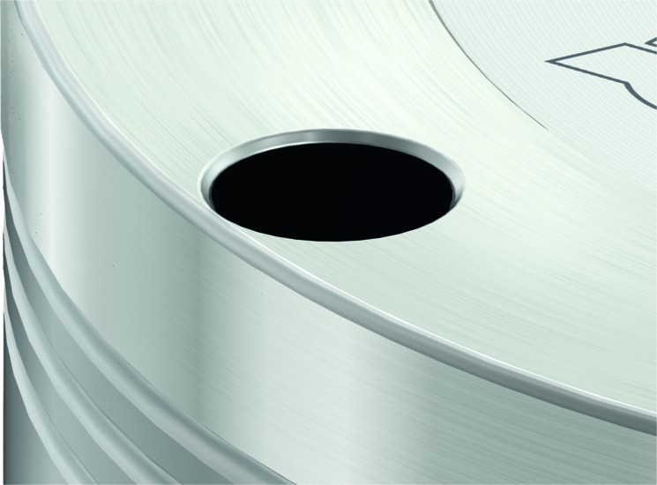
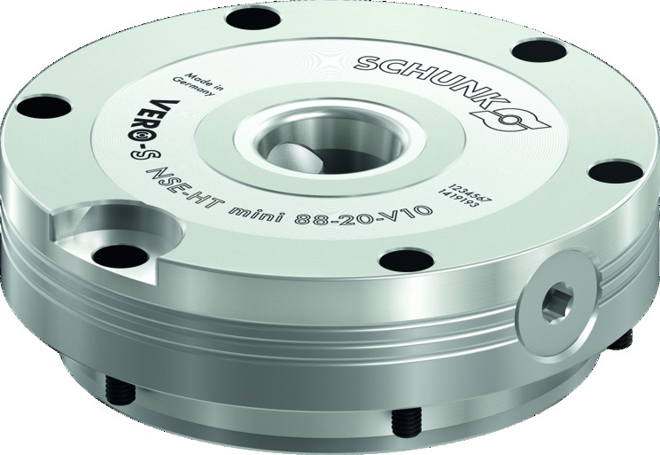
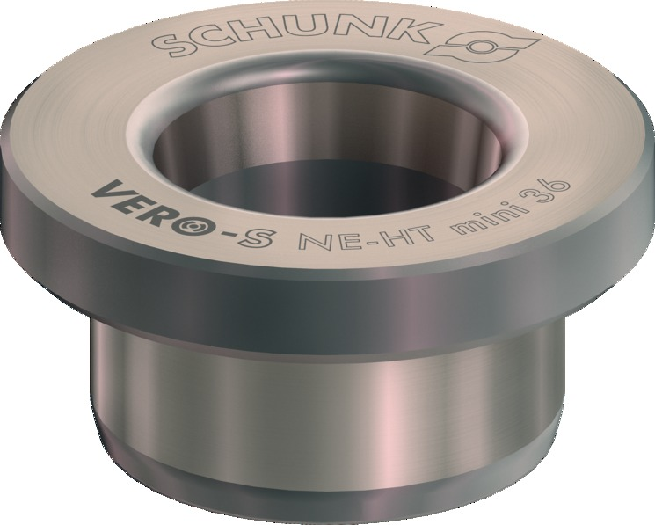
VERO-S-HT mini
Highlights
Abdeckkappen für Befestigungsschrauben
Hochtemperaturbeständige Abdeckkappen verhindern ein Ansammeln von Pulvernestern und sonstigen Verschmutzungen.
Integrierte Verdrehsicherung
Das Modul ist mit der Verdrehsicherung V1 ausgestattet. Der Indexierbolzen kann zusätzlich über eine Schraube gegen Herausfallen gesichert werden. Indexierbolzen bleibt bei einer großen thermischen Weitung der Passung sicher verbunden.
NE-HT
Kann auf einen Niederzug verzichtet werden, kommt das Zentrierelement NE-HT zum Einsatz. Die Kurzkegelzentrierung ist identisch zum NPST. Hier sind auch Temperaturen bis + 520 °C möglich.

